Slide 1
Integrasi SI ASN berbasiskan
MicroService

Slide 2

Dasar Hukum: Manajemen Data Kepegawaian
UU 5/2014 Aparatur Sipil Negara
PP 11/2017 Manajemen PNS
Sistem Informasi ASN (SI-ASN) adalah rangkaian informasi dan data Pegawai ASN disusun secara sistematis, menyeluruh, dan terintegrasi berbasis teknologi. (Pasal 1, angka 6)
Fungsi BKN (Pasal 47, huruf c):
  penyimpanan informasi Pegawai ASN yang telah dimutakhirkan Instansi Pemerintah,
  Bertanggung jawab atas pengelolaan dan pengembangan SI-ASN.
Bab XII, Sistem Informasi ASN. (Pasal 127 dan 128)
    SI-ASN diselenggarakan secara nasional dan terintegrasi antar-Instansi Pemerintah
    Instansi Pemerintah wajib memutakhirkan data secara berkala dan menyampaikannya kepada BKN.
    SI-ASN memuat seluruh informasi dan data Pegawai ASN, paling kurang memuat: (a) data riwayat hidup; (b) riwayat pendidikan formal dan non formal; (c) riwayat jabatan dan kepangkatan; (d) riwayat penghargaan, tanda jasa, atau tanda kehormatan; (e) riwayat pengalaman berorganisasi; (f) riwayat gaji; (g) riwayat pendidikan dan latihan; (h) daftar penilaian prestasi kerja; (i) surat keputusan; dan (j) kompetensi.
SI-ASN dilaksanakan secara nasional. (Pasal 133)
Profil PNS merupakan kumpulan informasi kepegawaian dari setiap PNS yang terdiri atas: (Pasal 167)
  Data personal (nama, nomor induk pegawai, tempat tanggal lahir, status perkawinan, agama; dan alamat);
  Kualifikasi;
  Rekam jejak Jabatan;
  Kompetensi;
  Riwayat pengembangan kompetensi;
  Riwayat hasil penilaian kinerja; dan
  Informasi kepegawaian lainnya.
Profil PNS dikelola dan dimutakhirkan oleh PyB sesuai dengan perkembangan atau perubahan informasi kepegawaian PNS yang bersangkutan dalam sistem informasi kepegawaian masing-masing Instansi Pemerintah. (Pasal 175 ayat (1))
Profil PNS diintegrasikan ke dalam SI ASN secara nasional yang dikelola BKN. (Pasal 175 ayat (2))

Slide 3

Amanat UU 5/2019 & PP 11/2017: Integrasi Sistem
Penetapan
Formasi
Usulan Formasi Kebutuhan
Analis Beban Kerja
Analis Jabatan
Unit Organisasi
Seleksi CPNS, PPPK & Dikdin
HRMA
WBS
Usul Penetapan NIP
DMS
SSCN
SAPK
DASHBOARD
Monitoring
TM
Usul KP
Usul Mutasi/Promosi
Usul Pensiun
SIASN
EWS
Update Data Mandiri
MySAPK
KINERJA
SATU DATA ASN
Digital
Signature
Document
KOMPE-TENSI
All output SIASN
Reporting
SIMPEG
Nasional
Management User
Template Dokumen
Export Data
Verifikasi Data Mandiri
INPUT
OUTPUT

Slide 4
SI ASN
Merupakan Sistem yang merupakan
  Penyajian Profil ASN secara lengkap dan valid
  Merupakan agregasi dari Sistem lainnya (sistem lain sebagai pemilik data referensi
  Merupakan kompilasi dari sistem lainnya
  Sebagai penyedia layanan DATA REFERENSI untuk tiap ASN
Setiap SIMPEG harus mengacu pada data di dalam SI ASN
Kriteria : document oriented, scalable, reliable

Slide 5
SAPK dan MySAPK
Merupakan sistem transaksional
  Menangani bisnis proses penanganan kepegawaian
  Pengusulan, mutasi, dsb
  Hasil dari proses SAPK ini yang akan bermuara ke SI ASN (saat ini langsung ke SAPK)
Pengguna dari SAPK adalah Biro Kepegawaian K/L/D bisa menggunakan front end atau Web Service ke SAPK
Pengguna dari MySAPK adalah setiap ASN

Slide 6
DMS
Menangani Document yang diupload
Untuk proses penyimpanan yang benar, maka harus bekerja sama dengan Digital Signature Services
Document yg diupload akan digunakan sistem-sistem lainnya (tidak perlu duplikasi upload)
Mendukung workflow dari K/L/D untuk mengupload berkas kearsipan kepegawaian
  Yang terlahir fisik → Arsip fisik harus tersimpan
  Yang terlahir elektronik → cukup versi elektronik

Slide 7
Workflow Global
Web
Pengkinian
Data Pegawai
Layanan
Referensi
Data ASN
Agregasi
Untuk
Dashboard + EWS
Moble
Sistem
lain
API
API
API
Queue
Submission
Service
Queue
Submission
Service

Slide 8





Rancang bangun
Service Publisher
MR
SD
Definisi data
Kepegawaian
Definisi
Kodifikasi
API yang bisa
diakses
SAPK
SI ASN
Pemutakhiran
(pasal 175 a1)
Profil PNS
(pasal 167)
DMS
Digital Sign
Doc Oriented
Scalable
Fail Over
Internal Service Bus

Slide 9
Data Reference Service
Memberikan informasi terkait struktur data yang harus disimpan pada Data Kepegawaian (Kamus Data yang diterapkan)
Memberikan informasi tentang KODIFIKASI dari isian-isian tertentu pada Data Kepegawaian (misal jenis PNS, dsb)
Informasi ini dapat diakses sesuai dengan hak-nya dengan menggunakan Web Service

Slide 10
Service Directory
Menampilkan informasi API-API yang tersedia dan dapat dimanfaatkan untuk SIMPEG dari luar, ataupun sistem lainnya
API ini bisa berasal dari SAPK ataupun SI-ASN (profil ASN)
API terdiri dari
  get (mendapatkan data)
  put (memasukkan data baru)

Slide 11
Prioritas
Menyusun struktur data yang terpisah antara
  SAPK
  SI ASN (Profile ASN)
  Menentukan proses untuk melakukan agregasi dan referensi dari SAPK dan Sistem lainnya → SI ASN
Menyusun Data Reference Service (sesuai Perka BKN, dan kodifinasi)
Menyusun Service Directory
Merestrukturisasi data antara SI ASN dan SAPK
Membangun SI ASN sesuai dengan database yang tepat serta menyediakan API-nya

Slide 12
Struktur Data SAPK
Perka BKN 14 tahun 2011
No | Elemen Data | No | Elemen Data | No | Elemen Data | No | Elemen Data
1 | NIP | 12 | Instansi Induk | 23 | Jabatan Struktural | 34 | Masa Kerja Golongan
2 | Nama | 13 | Instansi Tempat Bekerja | 24 | Jabatan Fungsional | 35 | Kantor Pembayaran Gaji
3 | Gelar Akademik | 14 | Unit Kerja | 25 | Tanggal Pelantikan/TMT Jabatan | 36 | Kantor Tata Usaha Anggaran
4 | Tempat Lahir | 15 | Lokasi Kantor Bekerja | 26 | TMT Jabatan | 37 | Tanggungan Istri Suami
5 | Tanggal Lahir | 16 | Status Kepegawaian | 27 | Pelatihan Berjenjang Struktural | 38 | Pekerjaan Suami Istri
6 | Jenis Kelamin | 17 | Kedudukan PNS | 28 | Pelatihan Fungsional | 39 | Tanggungan Anak
7 | Agama | 18 | Jenis Kepegawaian | 29 | Angka Kredit Unsur Utama | 40 | Tanda Penghargaan
8 | Pendidikan Tinggi | 19 | Tingkat Pendidikan Dasar Pengangkatan | 30 | Angka Kredit Unsur Penunjang | 41 | Hukuman Disiplin
9 | Golongan Ruang | 20 | Pangkat Golongan Terakhir | 31 | Surat Tanda Lulus Ujian Dinas | 42 | Kedudukan Sebagai Pejabat Negara
10 | Status Perkawinan | 21 | Masa Kerja Golongan | 32 | Dasar Penggajian | 43 | Keanggotaan Organisasi Profesi
11 | Alamat Tempat Tinggal | 22 | Jabatan | 33 | Pangkat Golongan Terakhir | 44 | Uraian Tugas

Slide 13
Peremajaan Data SAPK
INSTANSI
BKN / KANREG
Perbaikan Nama
Perbaikan TMT CPNS
Perbaikan Jenis Kelamin
Perbaikan Golongan
Persetujuan Pendidikan
Peninjauan Masa Kerja
Pindah Instansi
Persetujuan CLTN
Data Pribadi
Riwayat Keluarga
Riwayat Hukuman Disiplin
Riwayat SKP
Riwayat Jabatan
Riwayat Diklat
Riwayat Kursus
Riwayat Penghargaan
Riwayat CLTN Sebelumnya
Riwayat CPNS/PNS
Riwayat Angka Kredit
Riwayat Unit Organisasi
BKN PUSAT ONLY
Perbaikan Tanggal, Bulan, Tahun Lahir
Pengaktifan Kedudukan Hukum

Slide 14

Typical SIMPEG
BKN
Web Based
Sistem Informasi Kepegawaian
Data Master Pegawai
History data pegawai
Payroll
Data
Base Pegawai
Data
Base Payroll

Slide 15
User Model & Tasks
Pekerjaan apa yang diselesaikan pengguna dengan menggunakan sistem tersebut
  Pimpinan 1
    View Data Pegawai dan View Khusus, tanpa Administrasi
  Pimpinan 2
    View Data Pegawai untuk eselon 2 dibawahnya tanpa pengaturan
  Administrator
    Admin Pengguna(Akun), Pengaturan Referensi, Pengaturan Gaji Pokok
  Operator Kepegawaian
    Penginput Data Utama Pegawai, Biodata, DP3, Cuti, dll
  Pribadi
    Hanya dapat melihat datanya sendiri
  Operator Presensi
    Berhak melakukan modifikasi data kehadiran sesuai level unit masing
  Operator Keuangan
    Operator Khusus terkait dengan tunjangan kinerja
  Inspektur
    tambah akses ke Data Khusus
  Operator Transaksi
    Hanya bisa edit transaksi kehadiran

Slide 16
Story Board
Dashboard
Data pegawai
Lihat master pegawai
Lihat master pegawai
Lihat master pegawai
Lihat master pegawai
Lihat Data pendukung
Login
Administrasi
Edit/tambah data pegawai
Edit/tambah data referensi
Formulir
Unduh formulir permohonan
Data Khusus
Budgeting
Kehadiran

Slide 17
K/L/D
BKN
Data Master Pegawai
BKN
Biodata Pegawai
Kepegawaian
Pendidikan
Publikasi
Data PNS terakhir terdaftar di SAPK
Data SK Kenaikan Pangkat
Data SK Pensiun
Data History Pegawai
BKN
Biodata Pegawai
Kepegawaian
Pendidikan
Publikasi
Data histori PNS terdaftar di SAPK
Data histori SK Kenaikan Pegawai
Data histori SK Pensiun
Payroll

Slide 18
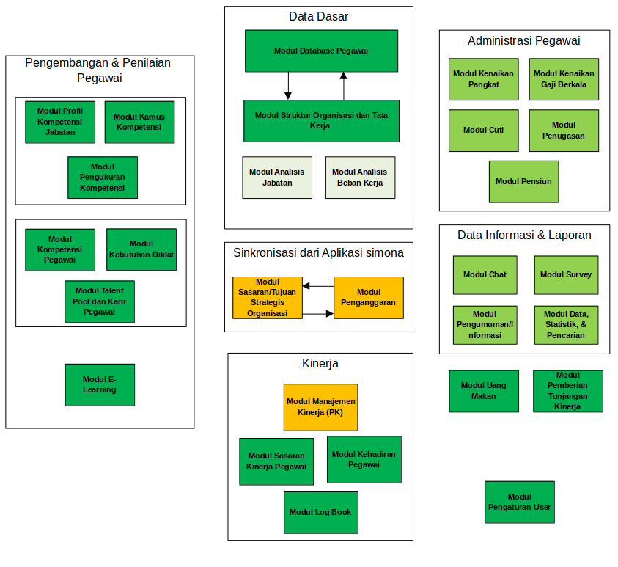
Modul SIMPEG terintegrasi
PRIORITAS 1

Slide 19
Otonomi tapi interoperable
Kontrol
Akses
(data publik,
Data terbatas
Data rahasia
Services
Dengan
REST
API
Services
Request
Agent
Workflow
Approval
WS-REST
BKN
BKN
K/L/D
SimPEG
Workflow
Approval
Services
Request
Agent
WS-REST
Services
Dengan
REST
API
Kontrol
Akses
(data publik,
Data terbatas
Data rahasia

Slide 20
Pembagian dan interface module
BKN
Master
Data
Transaksi
Data
Perhitungan
Tunjangan
Data
Disiplin
Data
Individu
Data
Kinerja
Individu
Data
Organisasi
Data
Kinerja
Organisasi

Slide 21
NoSQL Definition
Denormalisasi
From www.nosql-database.org:
  Next Generation Databases mostly addressing some of the points: being non-relational, distributed, open-source and horizontal scalable.
  The original intention has been modern web-scale databases. The movement began early 2009 and is growing rapidly.
  Often more characteristics apply as: schema-free, easy replication support, simple API, eventually consistent / BASE (not ACID), a huge data amount, and more.
SQL Databases
  Predefined Schema
  Standard definition and interface language
  Tight consistency
  Well defined semantics
NoSQL Database
  No predefined Schema
  Per-product definition and interface language
  Getting an answer quickly is more important than getting a correct answer
October 20, 2019
Metadata Open Forum

Slide 22
Kriteria Transaksi Database
ACID
BASE
Atomic – Suatu pekerjaan pada sebuah transaksi hanyalah lengkap (commit) atau tidak, ketika pekerjaan itu selesai.
Consistent – Suatu transaksi mentranformasi database dari suatu kondisi konsisten ke kondisi konsisten lainnya. Konsistensi di definisikan dengan constraing
Isolated – Hasil dari suatu perubahan yang dilakukan pada suatu transaksi hanya akan terlihat ketika transaksi tersebut telah commit
Durable – Hasil dari suatu transaksi yang kommit akan bertahan ketika terjadi gangguan
Basically Available, satu titik pada sistem terdistribusi bisa down, tetapi seluruh sistem tetap tak berpengaruh
Soft state, (scalable) state dari sistem dari state dan data selalu berubah sepanjang waktu.
Eventually Consistent, dengan waktu tertentu, maka data akan konsisten pada sistem terdistribusi
Characteristics
  Weak consistency – stale data OK
  Availability first
  Best effort
  Approximate answers OK
  Aggressive (optimistic)
  Simpler and faster
Selalu ?
October 20, 2019
Metadata Open Forum

Slide 23
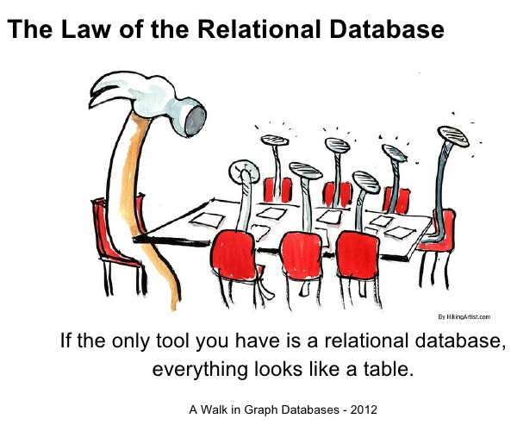
Dorongan menggunakan NoSQL
Masalah RDBMS
  Tidak ada satupun model yang fit untuk semua masalah
  Mismatch dengan model obyek
  Sulit terskala, replikasi dan joint antar node sangat sulit
  Disain skema data yang rigid
  Tapi transaction dan ACID mempermudah pekerjaan, serta banyak orang sudah familiar
Dorongan pemilihan NoSQL
  Big Data
  Scalability
  Data format
  Manageabilityi

Slide 24
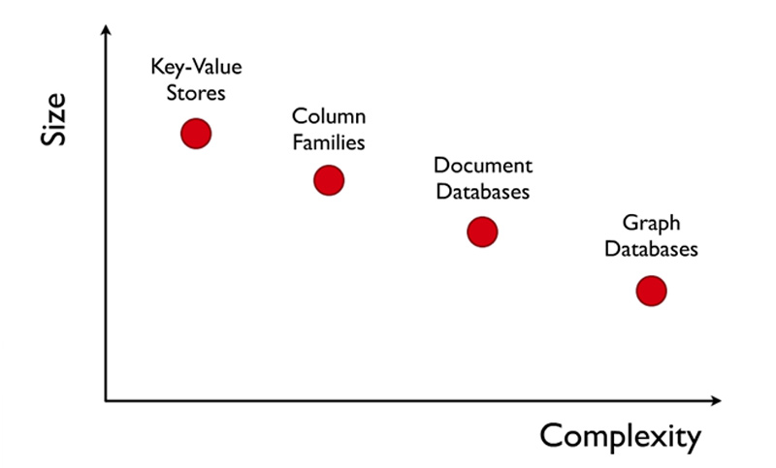
NoSQL Distinguishing Characteristics
NoSQL databases reject:
  Overhead of ACID transactions
  “Complexity” of SQL
  Burden of up-front schema design
  Declarative query expression
  Yesterday’s technology
Programmer responsible for
  Step-by-step procedural language
  Navigating access path
Key/Value Pairs: Memcached, Riak, Redis, Voldemort
Tuples (rows).
Documents: MongoDB, CouchDB
Columns: Cassandra
Objects:Objectivity, DB4O
Graphs: Neo4J,
October 20, 2019
Metadata Open Forum

Slide 25
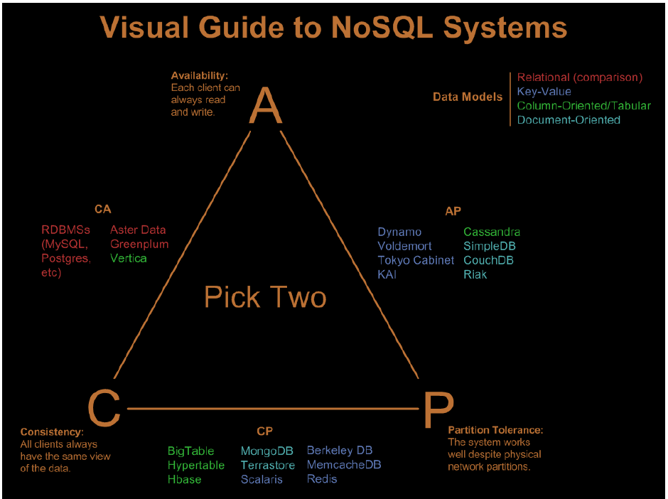

Slide 26


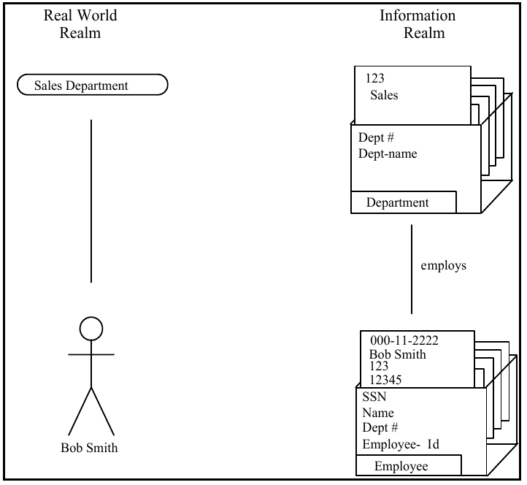
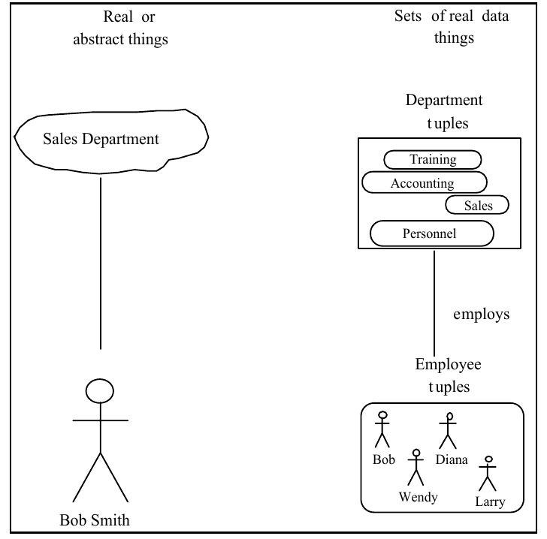
IDEF
Awalnnya singkatan dari ICAM Definition, tapi di 1999 mnjadi Integration DEFinition
Merupakan satu kumpulan bahasa permodelan pada rekayasa perangkat lunak
Dikembangkan oleh US Airfoce dan banyak digunakan di USA DoD dan merupakan public domain
ISO/IEC/IEEE 31320-1:2012(en) → Information technology — Modeling Languages — Part 1: Syntax and Semantics for IDEF0
ISO/IEC/IEEE 31320-2:2012(en) → Information technology — Modeling Languages — Part 2: Syntax and Semantics for IDEF1X97 (IDEFobject)
Hingga tahun 1995 hanya IDEF0, IDEF1x, IDEF2, IDEF4 telah dikembangkan lengkap. Beberapa IDE sudah mulai dirancang. Pada tahun 1995 IDEF9, IDEF6, IDEF8 dan IDF 14 sudah dikegkangkan
Metoda IDEF7, IDEF10, IDEF11, IDEF12, IDEF14 belum dikembungkan
IDEF0 : Function modeling[3]
IDEF1 : Information modeling [4]
IDEF1X : Data modeling [5]
IDEF2 : Simulation model design
IDEF3 : Process description capture [6]
IDEF4 : Object-oriented design [7]
IDEF5 : Ontology description capture [8]
IDEF6 : Design rationale capture [9]
IDEF7 : Information system auditing
IDEF8 : User interface modeling
IDEF9 : Business constraint discovery
IDEF10 : Implementation architecture modeling
IDEF11 : Information artifact modeling
IDEF12 : Organization modeling
IDEF13 : Three schema mapping design
IDEF14 : Network design

Slide 27

Business Process Modelling Notation
BPMN merupakan representasi grafis alur bisnis yang terjadi pada suatu organisasi atau instansi yang digambarkan dengan notasi.
BPMN merupakan pemodelan proses bisnis dan proses-proses
Memperluas definisi Interaksi proses bisnis
Mendefinisikan perancangan proses bisnis
Notasi BPMN
Flow Object
  Event
    Start Event
    Intermediate Event
    End Event
  Activity
    Task
    Sub-Process
  Gateway
Connecting Object
  Sequence Flow
  Message Flow
  Association
Swimlanes
  Pools
  Lanes
Artifacts
  Data Object
  Group
  Annotations

Slide 28
Layanan Kepegawaian
Perhitungan Angka Kredit
Berbasis workflow
Pengupdatean SAPK
Analisis dan
Visualisasi
Decision Support System
Referensi Data ASN
Arsip
Digital
Sistem
Tandatangan
Digital
Berkas
Masuk Arsip
Pengupdatean Berkas Digital

Slide 29
Tahap Kerja
Persiapan migrasi
  FGD dengan pihak lain yang pernah migrasi (Bea Cukai, OSS)
  Melakukan analisis software untuk melakukan separasi agar perintah yg sangat spesifik Oracle diminimalkan
  Melihat perbandingan dg Postgres
  Koneksi dipisahkan antara mekanisme dan metoda → model service oriented, microservice
Pelatihan Postgresql
Struktur migrasi

Slide 30
Road Map 2019
Review
Metadata
Repo
Metadata Repo
(ATLAS BASED)
Semantic
Service Bus
(ZATO)
Service Directory
(SWAGGER BASED)
API
Publisher
(WSO2)
Integrasi
Aplikasi
SIMPEG
User
Management
(LDAP)
Pemanfatan
Utk EWS
DSS
Sistem
Digital Signature
(BSRE - eSign)
Sistem Layanan
Referensi Data ASN
Mengubah
Aplikasi lain
Ke LayananRef
Sistem Arsip Digital (TAKAH)
Arsip
Digital
K/L/D lain
April
Mei
Juni
Juli
Agustus
September
Oktober

Slide 31
April
Review
  Keluaran :
    Daftar Sistem Informasi dan Skema data
    Keterkaitan informasi dan sistem infomrasi
    Daftar mekanisme interoperabilitas yang ada
    Daftar infrastruktur yang dimiliki dan kapasitas untuk menangani sistem yang baru
    Permasalahan-permasalahan yang ada

Slide 32
Mei
Metadata Repositori
  Fungsi : Menyediakan penyimpanan definisi data (meta data) yang dapat diakses secara sistem
  Keluaran dari sistem: Sistem berbasis yang menyediakan API sehingga publik dapat mengetahui struktur data yang digunakan
Service Directory
  Fungsi: Menyediakan daftar services (API) yang disediakan sistem-sistem di BKN.
  Keluaran dari sistem: Sistem berbasis Web yang menyediakan API sehingga publik/sistem dapat mengetahui layanan (API) yang digunakan.

Slide 33
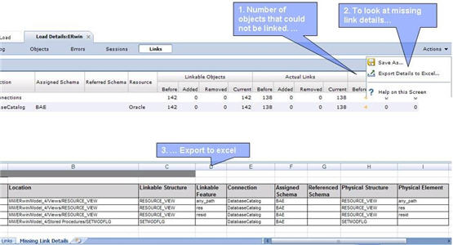
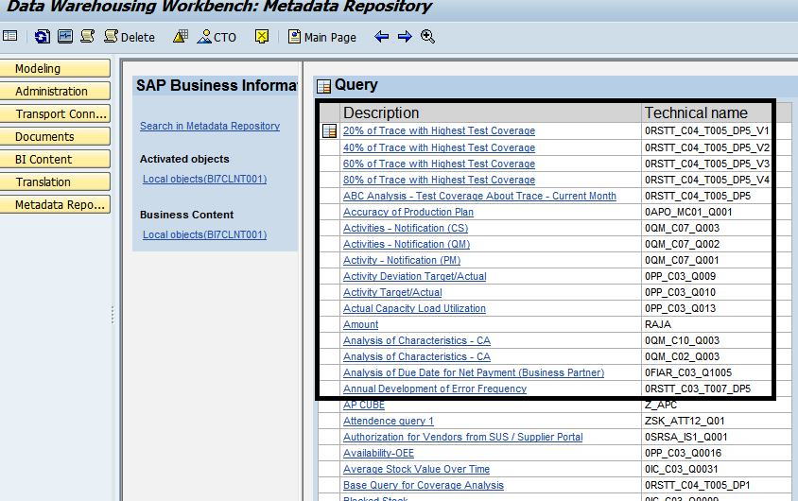
Metadata Manager
Mei 2019
Mencatat skema-skema database yang ada pada SIM-SIM di SI ASN
Dengan pemberian tambahan informasi terkait data (metadata) tersebut
Informasi ini dapat di”query” dari sistem di dalam BKN dan di luar BKN dengan semantik yang dituliskan pada Service Directory (seperti GBIF)

Slide 34
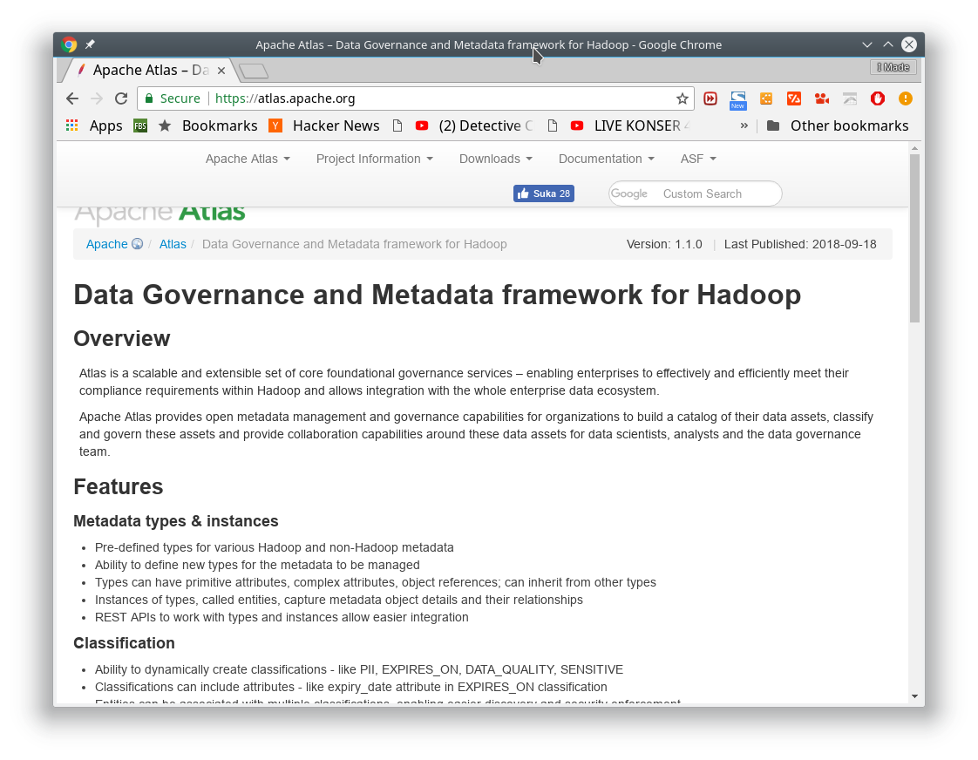
Atlas sebagai acuan
Mei 2019
Data governance yang baik harus didukung sistem
Salah satu acuan adalah sistem Atlas dari Apache Fondation

Slide 35
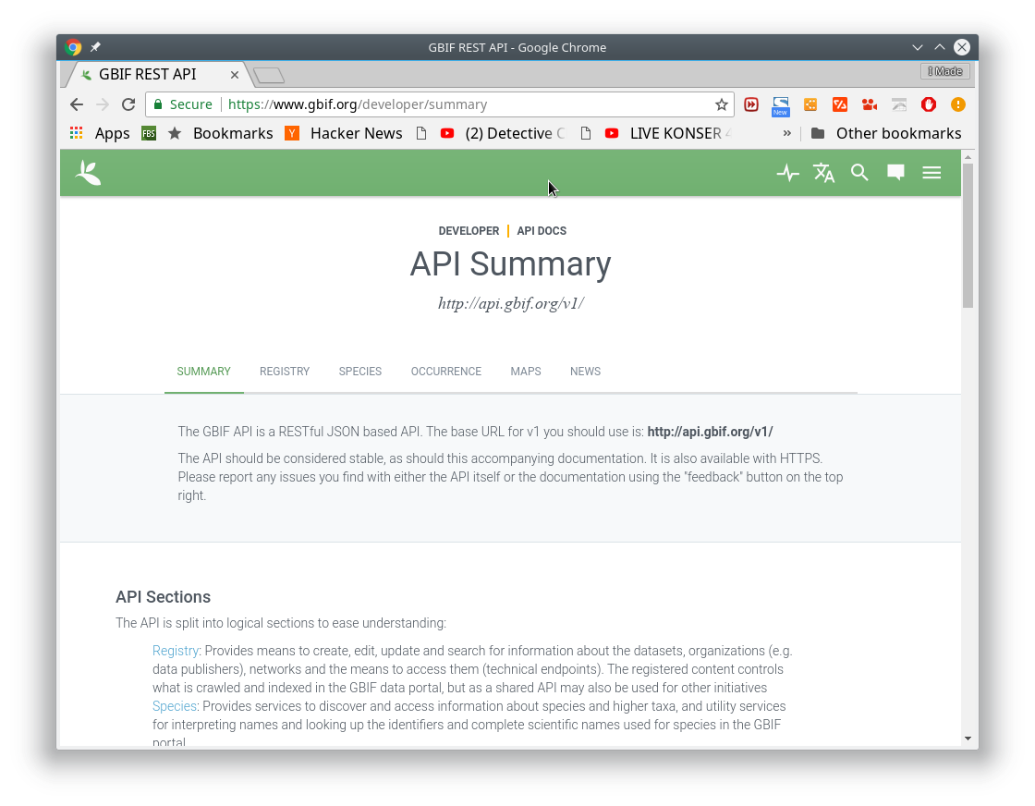
Ringkasan API
Mei 2019
Agar lembaga lain atau publik dapat memanfaatkan API yang disediakan
Memodelkan pada Service Oriented Architecture secara interoperable

Slide 36
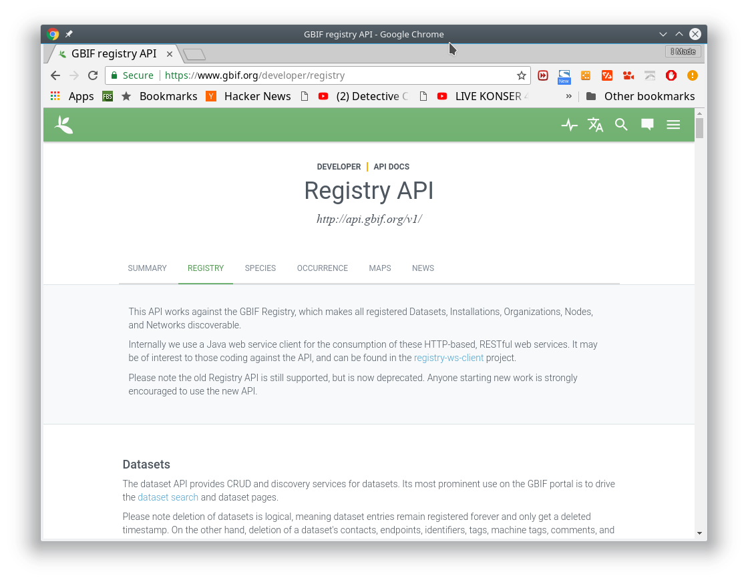
Dokumentasi API
Mei 2019

Slide 37
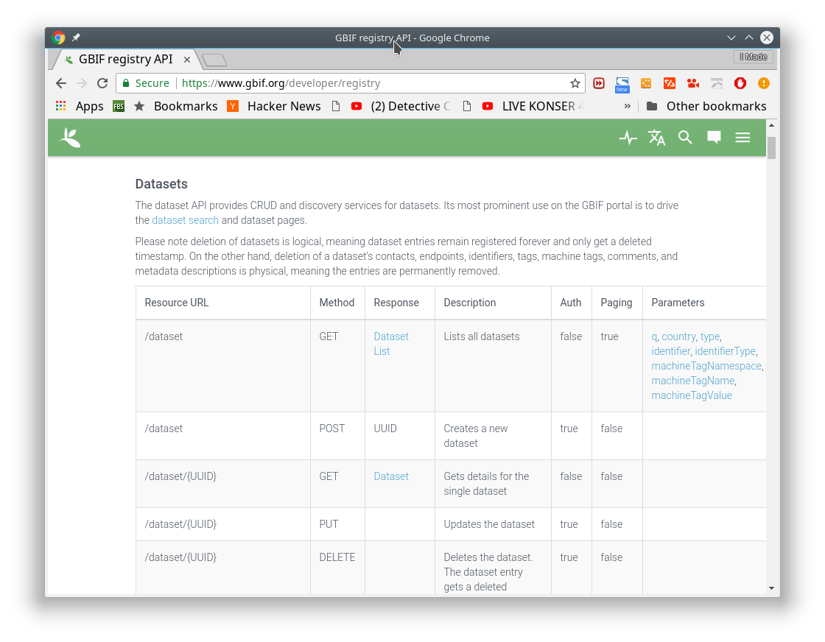
Mei 2019

Slide 38
Service Directory
Mei 2019
OpenAPI
Acuan Swagger

Slide 39
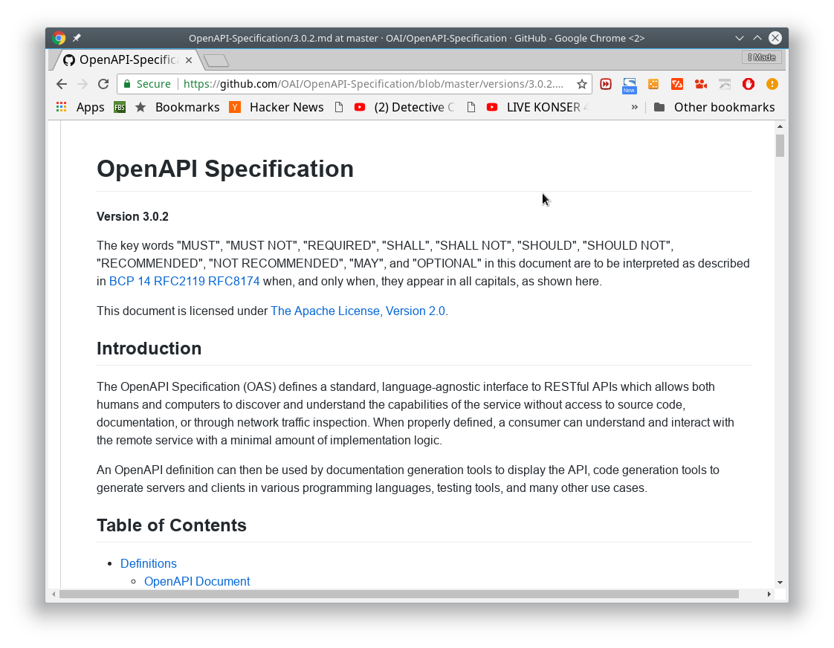
Mei 2019

Slide 40
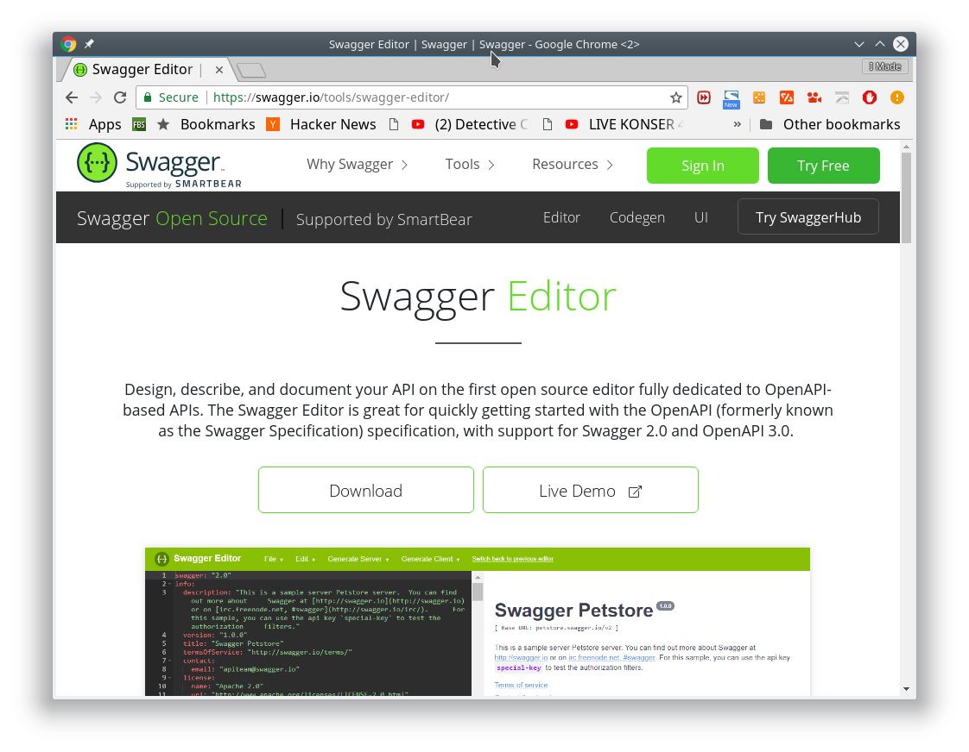

Slide 41
Migrasi Dari Services
Mei 2019
Web
Services
Utk
Metadata
Repo
Service Directory
Metadata
Management
SAPK
Dan lain-lain
dicatat
dicatat
Web Services
Yang telah ada

Slide 42
Juni
Komponen siap pakai pendukung yang perlu diinstal/kustomisasi
  Enterprise Service Bus (berbasis Zato)
  API Publisher dan Management (WS02) → telah ada di BKN
  LDAP
Sistem Informasi yang perlu dikembangkan (migrasi dari sistem lama)

Slide 43
Interoperobility
Juni 2019
Layanan Data Referensi ASN
SAPK
API
Sinkronisasi
Sistem Layanan Referensi Data disusun agar dapat melayani instansi dan sistem lainnya
Tanpa menggangu SAPK yang tetap dioperasikan

Slide 45
Juli
Sistem tanda tangan Digital
Digunakan untuk workflow ARSIP dan DATA di SI ASN

Slide 46
Workflow SAPK
Juli 2019

Slide 47
Mei 2019

Slide 48

Tata Kelola dan Manajemen

Slide 49






Workflow
Pengelolaan
Data Referensi
Pembuat
Kebijakan
Pegawai
Di K/L/D
ANALITIS
VISUALISASI
K/L/D
lain
API
Latanan
Data Referensi ASN
Pengguna
Arsip Digital
ASN
API
Workflow
Pengelolaan
Arsip
Lembaga
Arsip
Nasional

Slide 50
Workflow
Pengelolaan
Data Referensi
API
Latanan
Data Referensi ASN
Arsip Digital
ASN
API
Workflow
Pengelolaan
Arsip

Slide 51

Layanan Kepegawaian
Perhitungan Angka Kredit
Berbasis workflow
Analisis dan
Visualisasi
Decision Support System
SAPK
Arsip
Digital
Sistem
Tandatangan
Digital
Berkas
Masuk Arsip
Berkas
Referensi
Scan
Dokumen
Berkas
luaran
SISTEM LAIN
Berkas
masuk
Tambahan
Berkas
masuk
Verifikasi
Persetujuan

Slide 52
Struktur DMS
Acquisition
Workflow
Retrieval
Reference
Service Management
Data Management
Access Control
Chain Control
Metadata Publish
Metadata Catalog
Metadata Harvest
Metadata
Metadata
Metadata
Data
Data
Data
Document
Document
Document
Koleksi
Koleksi
Koleksi

Slide 53
Untuk Analytic
Analytical Engine
Kebijakan
DMS
Data-data lainnya

Slide 54
Spesifikasi Teknologi
Sistem harus didisain bersifat terdistribusi dengan cluster yang dapat dengan mudah menambah kapasitas dan melakukan redudancy → cluster dengan model cloud
Sistem mendukung pencarian dan penyimpanan terdistrisbusi dengan memanfaatkan manajemen metadata, (harvesting, publishing) → OAI dan teknologi semantik untuk pemanfaatan analitik berbasis Artificial Intelligence
Sistem harus mendukung pemasukan arsip tambahan dari pihak lain secara terintegrasi, dan pengunaan arsip oleh pihak lain → mendukung DOI dan OpenService
Sistem mendukung mekanisme penjagaan keabsahan dokumen dan perunutan perjalanan dokumen → blockchain dan hashing
Sistem menggunakan standar terbuka dan produk yang open karena data maupun sistem harus dioperasikan dalam jangka waktu lama → open source database, open standard, OAIS, OAI, dsn
Sistem melakukan binding antara DOI (Digital Object Identification) dengan Physical Object Identification → pendekatan cyber-physic/IoT

Slide 55
Tahapan pengembangan DMS
Kajian Akademi terdiri:
Penentuan Disain
Penentuan Metadata
Penentuan struktur data
Penentuan Coding ID
dsb
Pengembangan
Aplikasi
Akuisisi
Dokumen
Pengembangan
Aplikasi
Repositori
Integrasi
Dengan
Sistem Lain
Proses
Scanning
Ektraksi data
SmartTagging
Tahapan
Sekarang

Slide 56
Workflow – Alih media

Slide 57
Spesifikasi Sistem Alih-Media
Bisa dioperasikan secara terdistribusi (tidak saja di bagian arsip digital saja)
Tetapi tetap tercatat siapa dan dimana titik awal pen-scanan dokumen
Melalui proses verifikasi (pemeriksaan keaslian dan tercatat), siapa, kapan, lokasi
Sudah diberi tanda tangan digital untuk tiap dokumen, sehingga ketika “mengalir” dapat ditelusuri
Diberi QR code untuk tiap dokumen sesuai ID untuk memudahkan proses
Sistem bersifat “work flow”

Slide 58
Sistem Akuisisi Dokumen
Tahap
Pra Scanning
Tahap
Scanning
Ekstraksi
Verifikasi

Slide 59
Tahap Pra Scanning
Pemasukan
Info
Dokumen
Pemasukan
Info
Dokumen
Pencetakan
QR code
Tempel
QR code

Slide 60
Tahap Scanning
Pemasukan
Info
Dokumen
Pemasukan
Keterangan
Scanning
Dokumen
discan
Pemeriksaan
Hasil
Scan

Slide 61
Tahap Ekstraksi
Pemasukan
Info
Dokumen
Ekstraksi
Informasi
Bandingkan
SAPK
Approval

Slide 62
Tahap Verifikasi
Pemasukan
Info
Dokumen
Pemasukan
Keterangan
Scanning
Dokumen
discan
Pemeriksaan
Hasil
Scan

Slide 63
Workflow – Alih media

Slide 64

RI 4.0 berbasiskan Data - Informasi
Interoperabilitas di sistem yang heterogen
Beragam organisasi dapat bertukar data/informasi
Beragam teknologi dapat bertukar data/informasi
Dibutuhkan “central point” sebagai penyelaras data/informasi
Wisdom
Knowledge
Tacit
Structured
Shared
Decision
Information
Tidak
Terstruktur
Terstruktur
Data
Kualitaif
Kuantitatif
Arsip
Fisik
Elektronis

Slide 65
Ego Sektoral masalah utama RI 4.0
Sistem informasi di masing-masing organisasi tidak bisa bertukar data/informasi
Interoperabilitas data akan mengefisienkan kerja serta dapat melakukan prediksi dan analisis berbasiskan AI
Mendukung knowledge discovery dan decision making
Pekerjaan
Unit Kerja
Pekerjaan
Lembaga
Pekerjaan
Pemerintah
Pekerjaan
Publik
Model
Federasi
WALIDATA
(Kementerian A)
Publikasi
Model
Agregasi
Interface untuk
Service
Pola Internal pada
(Kementerian C)
WALIDATA
(Kementerian B)
WALIDATA
(Kementerian C)
Interface untuk
Service
Interface untuk
Service

Slide 66


Mencari Solusi Teknologi
Mengetahui
Masalah
Mengetahui
Solusi
Mengetahui
Teknologi
Mengetahui
Produk
Teknologi netral : bebas menentukan jenis teknologi yang digunakan, tidak bergantung standard, vendor, dan lisensi
Open Standard: bebas menentukan implementasi sisten tanpa tergantug dari vendor dan lisensi selama mengikuti standard
Open Source: bebas menentukan implementasi sistem selama mengikuti lisensi Open Source. TETAPI Bebas melakukan pemeriksaan, mengembangkan dan mengubah untuk keperluan

Slide 67
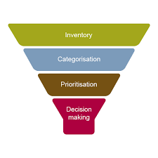




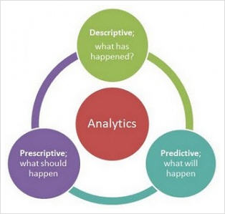
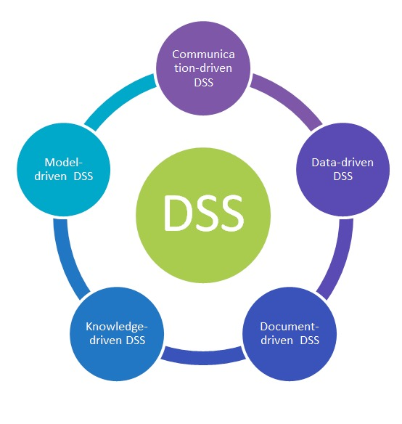

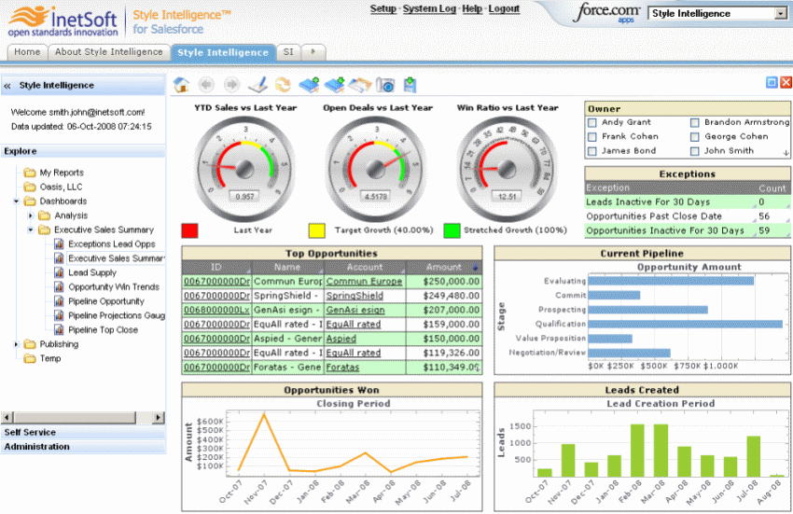
SIM A
SIM B
Front End
untuk Data Entry
Konversi dan digitalisai
Data Collector and Integrator
WORKFLOW UTK
VALIDASI DATA
BIG DATA SOLUTION
SERVICE BUS SYSTEM
DECISION
SUPPORT
VISUALIZATION
SERVER
DASHBOARD
INTEGRATION
AND
CONTROL
Analytical
engine
REPORTING
SERVER
PENGGUNA
SITUATION
ROOM
Machine
Learning

Slide 68

Kamus data yang ditail

Slide 69
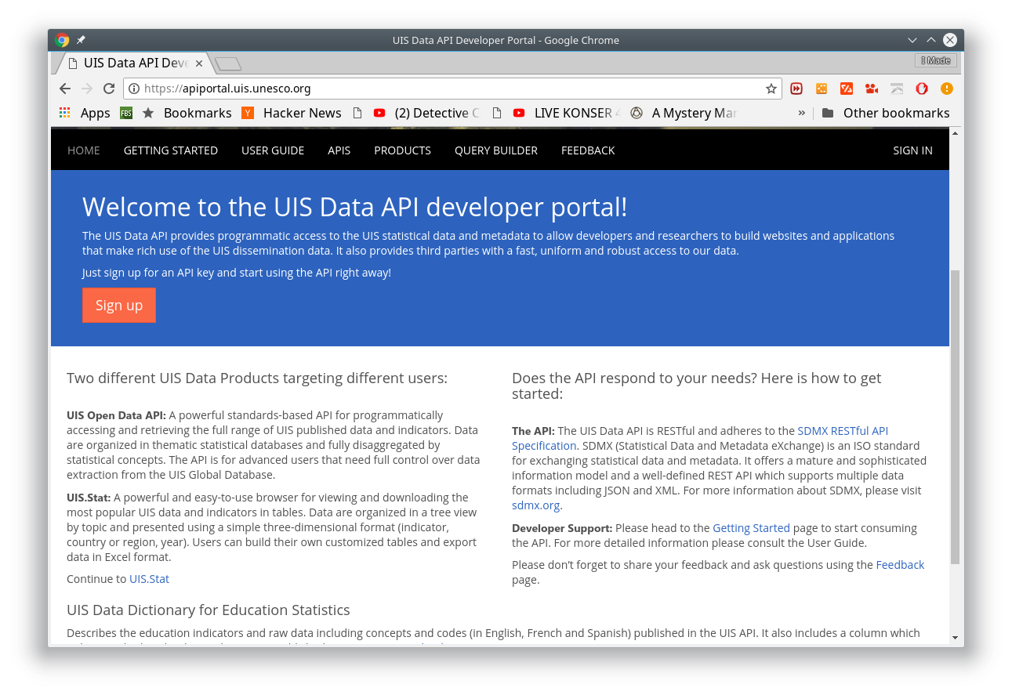
Protokol SDMX Restful API
Statistical Data and Metadata Exchange Protocol merupakan ISO standard untuk menjelaskan data statistik dan metadatanya
Memudahkan pertukaran data statistik antar lembaga sejenis
Memungkinkan interoperabilitas tanpa bergantung pada teknologi
Mendukung format JSON ataupun CSV

Slide 70
Service Bus – Service Publisher
SISTEM A
SISTEM B
Metadata
Repository
Service
Directory
SERVICE BUS (Jboss, Mullsoft, Zato dsb)
SISTEM C
SERVICE
PUBLISHER
(WS02)

Slide 71
Rancang Bangun SIBIJAK
Analitis
Visualisasi
Decision Support System
Data/Berkas
luaran
Data/Berkas
masuk
SAPK
Perhitungan Angka Kredit
Berbasis workflow
Arsip
Digital
Sistem
Tandatangan
Digital
Verifikasi
Persetujuan

Slide 72
Perubahan teknologi → organisasi
Perubahan teknologi pada data centre akan mengubah organisasi kerja dan kebutuhan SDM
Contoh dari pola data center konvensional ke arah continuous integration (DevOps)
Tim Development
Tim Operasion/Infrastruktur
Environment
Untuk
Development
Source code
Environment
Untuk
Operation
Development
Process
Evaluasi
Deploy
ment
Moni
toring
Operation
Good Practice
Static Analyzer
Dynamic Analyzer
Performance
Instrumentation
Performance Monitor
Security Monitor
Problem monitor
Environment UntukDevelopment
VM
Environment Untuk Operation
Development
Process
Evaluasi
Deploy
ment
Moni
toring
Operation
Good Practice
Static Analyzer
Dynamic Analyzer
Performance
Instrumentation
Performance Monitor
Security Monitor
Problem monitor
DevOpS

